Slide 1
Cache

Slide 2


주 Reference

Slide 3
cache(하드웨어)
cache
- CPU가 앞으로 사용할 것으로 예상되는 데이터를 미리 가져다 놓음 (prefetch)
- CPU 내부에 존재하여 CPU 내부 버스 속도로 작동. 메모리의 경우, 시스템 버스의 속도로 작동하기 때문에 느림
- cache에서 원하는 데이터를 찾으면 cache hit
- cache에서 원하는 데이터가 없으면 cache miss
- hit / (hit + miss) = cache hit ratio
- 컴퓨터의 성능을 높이려면 cache hit ratio를 높여야 함
- cache hit ratio를 높이는 방법 중 하나는 cache memory를 늘리는 것. 하지만 비용 문제 존재
(저가의 인텔 i7은 cache memory가 4MB, 고가의 i7은 8MB)
- cache hit ratio를 높이는 두 번째 방법은 CPU가 사용할 것으로 예측되는 데이터를 가져오는 locality 이론
- Temporal Locality: 현재 참조된 데이터는 다시 참조될 확률이 크다
- Spatial Locality: 현재 참조된 데이터 근처의 데이터들이 참조될 확률이 크다

Slide 4
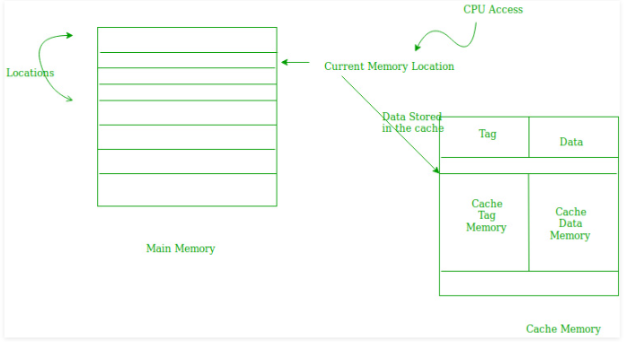
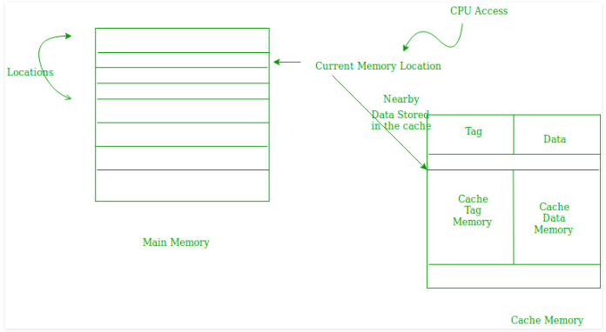
cache(하드웨어)
- cache hit ratio를 높이는 두 번째 방법은 CPU가 사용할 것으로 예측되는 데이터를 가져오는 locality 이론
- Temporal Locality: 현재 참조된 데이터는 다시 참조될 확률이 크다
- Spatial Locality: 현재 참조된 데이터 근처의 데이터들이 참조될 확률이 크다
Temporal
Spatial
photo reference

Slide 5
cache(하드웨어)
- 캐시에 있는 데이터가 변경되면 메모리에 있는 원래 데이터를 변경해야 한다.
(1) 즉시 쓰기(write through)
- 데이터가 변경되면 이를 즉시 메모리에 반영
- 최신 값이 항상 유지되기 때문에 갑작스러운 정전에도 데이터를 잃지 않음
- 빈번한 데이터 전송은 성능 저하로 이어짐
(2) 지연 쓰기(write back, copy back)
- 데이터가 변경되면 주기적으로 반영하는 방식
- 데이터 전송 횟수가 감소하여 성능 향상
- 메모리와 캐시된 데이터 사이의 불일치 발생 가능성

Slide 6
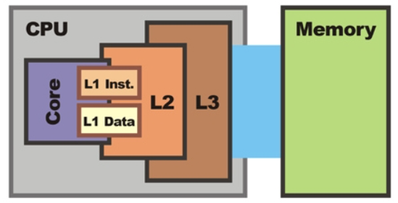
cache(하드웨어)
L1 캐시와 L2 캐시
프로그램의 명령어는 어떤 작업을 할지 나타내는 명령어 부분과 작업 대상인 데이터 부분으로 나뉨
- 명령어와 데이터의 구분없이 모든 자료를 가져오면 일반 캐시
- 명령어와 데이터를 구분하여 자료를 가져오면 특수 캐시
명령어 캐시와 데이터 캐시는 CPU 레지스터에 직접 연결되기 때문에 L1 캐시
일반 캐시는 메모리와 연결되기 때문에 L2 캐시
photo reference

Slide 7
HTTP 개관
HTTP란?
- 웹 브라우저와 서버가 통신하기 위한 프로토콜
- 팀 버너스 리가 고안 (www, url, HTML도 마찬가지)
- 1991년 최초로 문서화 HTTP/0.9
- 1996년 HTTP/1.0
- 1999년 HTTP/1.1
- 2015년 HTTP/2
- HTTP 버전을 매기는 방식이 존재
- HTTP의 버전 형식은 HTTP/<메이저>.<마이너>, 메이저, 마이너는 모두 정수

Slide 8


HTTP 개관
웹 클라이언트와 서버의 통신
주소창에 http://www.oreily.com/index.html 입력
HTTP 객체 데이터 요청 메세지
/index.html 문서를 가져와라
클라이언트
서버
파이어 폭스
구글 크롬
MS 익스플로러
HTTP 응답
www.oreily.com
Content-length와 함께 응답

Slide 9
HTTP 개관
리소스
- 웹 서버는 웹 리소스(렌더링에 필요한 모든 데이터) 관리 및 제공
- 가장 간단한 웹 리소스는 웹 서버 파일 시스템에 있는 정적 파일(HTML, CSS, JAVASCRIPT, 폰트, 이미지)
미디어 타입(MIME)
- 웹 서버는 모든 HTTP 객체 데이터에 MIME(Multipurpose Internet Mail Extension) 타입을 붙임
- 웹 브라우저는 MIME 타입을 통해서 다룰 수 있는 객체인지 확인
HTTP 객체 데이터 요청 메세지
/index.html 문서를 가져와라
클라이언트
서버
HTTP 응답
파이어 폭스
구글 크롬
MS 익스플로러
www.oreily.com
Content-type: image/html 라벨(이외에도 image/jpeg, image/gif등)
Content-length: 12984
MIME: image/html
Primary Object Type: image, Specific subtype: jpeg
Header: Content-type, Content-length

Slide 10
HTTP 개관
URI(Uniform Resource Identifier)
웹 서버의 웹 리소스는 이름(URI)을 갖는다. → 클라이언트가 지목 가능
이후 HTTP에 의해서 URI가 해석
1
2
3
http://www.조하드웨어.com/specials/saw-blade.gif
해석
http 프로토콜을 이용하라
www.조하드웨어.com으로 이동하라
speicals/saw-blade.gif 리소스를 가져와라

Slide 11
HTTP 개관
URI는 URL과 URN으로 구성
(1) URL(Uniform Resource Locator)
- 리소스에 대한 구체적인 위치를 서술
예)
http://www.oreily.com/index.html
오라일리 출판사 홈페이지의 URL
http://www.yahoo.com/images/logo.gif
야후! 웹 사이트 로고의 URL
http://www.joes-hardware.com/inventory-check.cgi?item=12731
물품 #12731의 재고가 있는지 확인하는 프로그램에 대한 URL

Slide 12
HTTP 개관
1
2
3
http://www.조하드웨어.com/specials/saw-blade.gif
scheme으로, 리소스에 접근하기 위해 사용하는 프로토콜
서버의 인터넷 주소(www.joes-hardware.com)
웹 서버의 리소스(예: /specials/saw-blade.gif)
1과 2로 구성된 요청, 즉 http://www.조하드웨어.com/을 루트 요청이라 함
암묵적으로 http://www.조하드웨어.com/index.html을 응답
URL 구성에 대해서 더 알아보기

Slide 13
HTTP 개관
(2) URN(Uniform Resource Name)
URL은 리소스에 대한 구체적인 위치를 서술
URN은 리소스의 위치에 영향 받지 않는 유일무이한 이름 역할
리소스가 이름을 바꾸지 않는 한, 여러 종류의 네트워크 접속 프로토콜로 접근해도 문제 없음
URN과 URL 구분
URN은 위치(주소)나 접근법에 대한 명시 없이, 리소스에 대해 이야기할 때 사용
예를 들면, ISBN 시스템에서 0-486-27557-4는 셰익스피어의 작품 로미오와 줄리엣의 특정 에디션을 지칭
이를 URN으로 나타내면, urn:isbn:0-486-27557-4로 표기
이 표기법은 리소스에 어떻게 접근할 것인지를 명시하지 않으며, 리소스 자체를 특정하는 것을 목표
※ ISBN(International Standard Book Number)
전 세계적으로 쏟아져 나오는 방대한 양의 서적을 체계적으로 분류하기 위해 국제적으로 정한 도서표준 고유코드번호. 세계 어디서나 통용될 수 있으며, 번호만으로 어느 나라 어느 출판사에서 나온 책인지 알 수 있음

Slide 14
HTTP 개관
HTTP 트랜잭션
- 요청 명령과 응답 결과로 구성
- 이 과정에서 정형화된 데이터인 HTTP 메시지를 이용
메서드
- 서버에게 어떤 동작을 취해야 하는지 알려줌
- 모든 HTTP 요청 메시지는 한 개의 메서드를 가짐
GET: 서버에서 클라이언트로 지정한 리소스를 보내라
PUT: 클라이어트에서 서버로 보낸 데이터를 지정한 이름의 리소스로 저장하라
DELETE: 지정한 리소스를 서버에서 삭제해라
POST: 클라이언트 데이터를 서버 게이트웨이 애플리케이션으로 보내라
HEAD: 지정한 리소스에 대한 응답에서 HTTP 헤더 부분만 보내라
상태코드
- 모든 HTTP 응답 메시지는 상태 코드와 함께 반환
- 요청이 성공했는지, 조치가 필요한지 등을 알려주는 세 자리 숫자
예) 200(문서가 바르게 반환), 302(다른 곳에 가서 리소스를 가져가라, Redirection), 404(리소스 찾을 수 없음)
※ 302 코드는 리소스의 위치가 바뀌어 사용자를 새로운 URL로 이동시킴
- 사유구절(reason phrase)과 함께 반환.
예) 200 OK, 200 Success, 200 All’s cool, dude

Slide 15
HTTP 개관
HTTP는 여러 객체로 이루어질 수 있다
- 브라우저는 시각적으로 풍부한 웹페이지를 가져올 때 대량의 HTTP 트랜잭션을 수행
- 페이지 레이아웃을 서술하는 HTML ‘뼈대’를 한 번의 트랜잭션으로 가져온 뒤, 첨부된 이미지, 그래픽 조각, 자바 애플릿 등을 가져오기 위해 추가로 HTTP 트랜잭션 수행.
- 리소스들은 서로 다른 서버에 위치할 수 있음
※ 자바 애플릿: 자바 바이트코드 형태로 배포되는 애플릿
※ 애플릿: 플러그인의 하나로, 큰 프로그램 범위 내에서 실행되는 특정한 작업을 수행하는 조그마한 응용 프로그램
TCP connection
OK
웹페이지 가져오기
OK
그림1 가져오기
TCP connection
TCP connection
TCP connection
OK
OK
OK
OK
그림2 가져오기
그림3 가져오기
그림4 가져오기
그림5 가져오기
OK
OK
OK
OK

Slide 16
HTTP 개관
HTTP 메시지
- 줄 단위의 문자열로, 일반 텍스트이기 때문에 사람이 읽고 쓰기 쉬움
- HTTP 요청 메시지, HTTP 응답 메시지로 구성
(1) 요청줄: HTTP메서드, 대상(URL), HTTP버전
(2) 응답줄: HTTP버전, 상태코드
(3) 헤더: 요청 또는 응답에 대한 부가적인 정보, 헤더나 엔터티 본문이 있든 없든 항상 빈 줄(CRLF)로 끝남!
헤더의 종류로는 공통헤더, 요청헤더, 응답헤더, 엔터티헤더 존재
(4) 엔터티 본문: 가공되지 않은 데이터로, 엔터티 헤더는 데이터의 의미를 설명함
엔터티 헤더로는 Content-type, Content-Length 등
※ HTTP/0.9 버전은 헤더가 없었음. Content-type 기재가 불가능하므로 HTML 문서만 전달이 가능했음.
※ CRLF(Carriage Return Line Feed)는 줄바꿈을 의미. line break, EOL(End Of Line)과 통용
(a) 요청 메시지
(b) 응답 메시지
GET /test/hi-there.txt HTTP/1.0
Accept: text/* Accept-Language : en, fr
시작줄
HTTP/1.0 200 OK
Content-type: text/plain Content-length: 19
Hi! I’m a message!
헤더
엔터티 본문

Slide 17
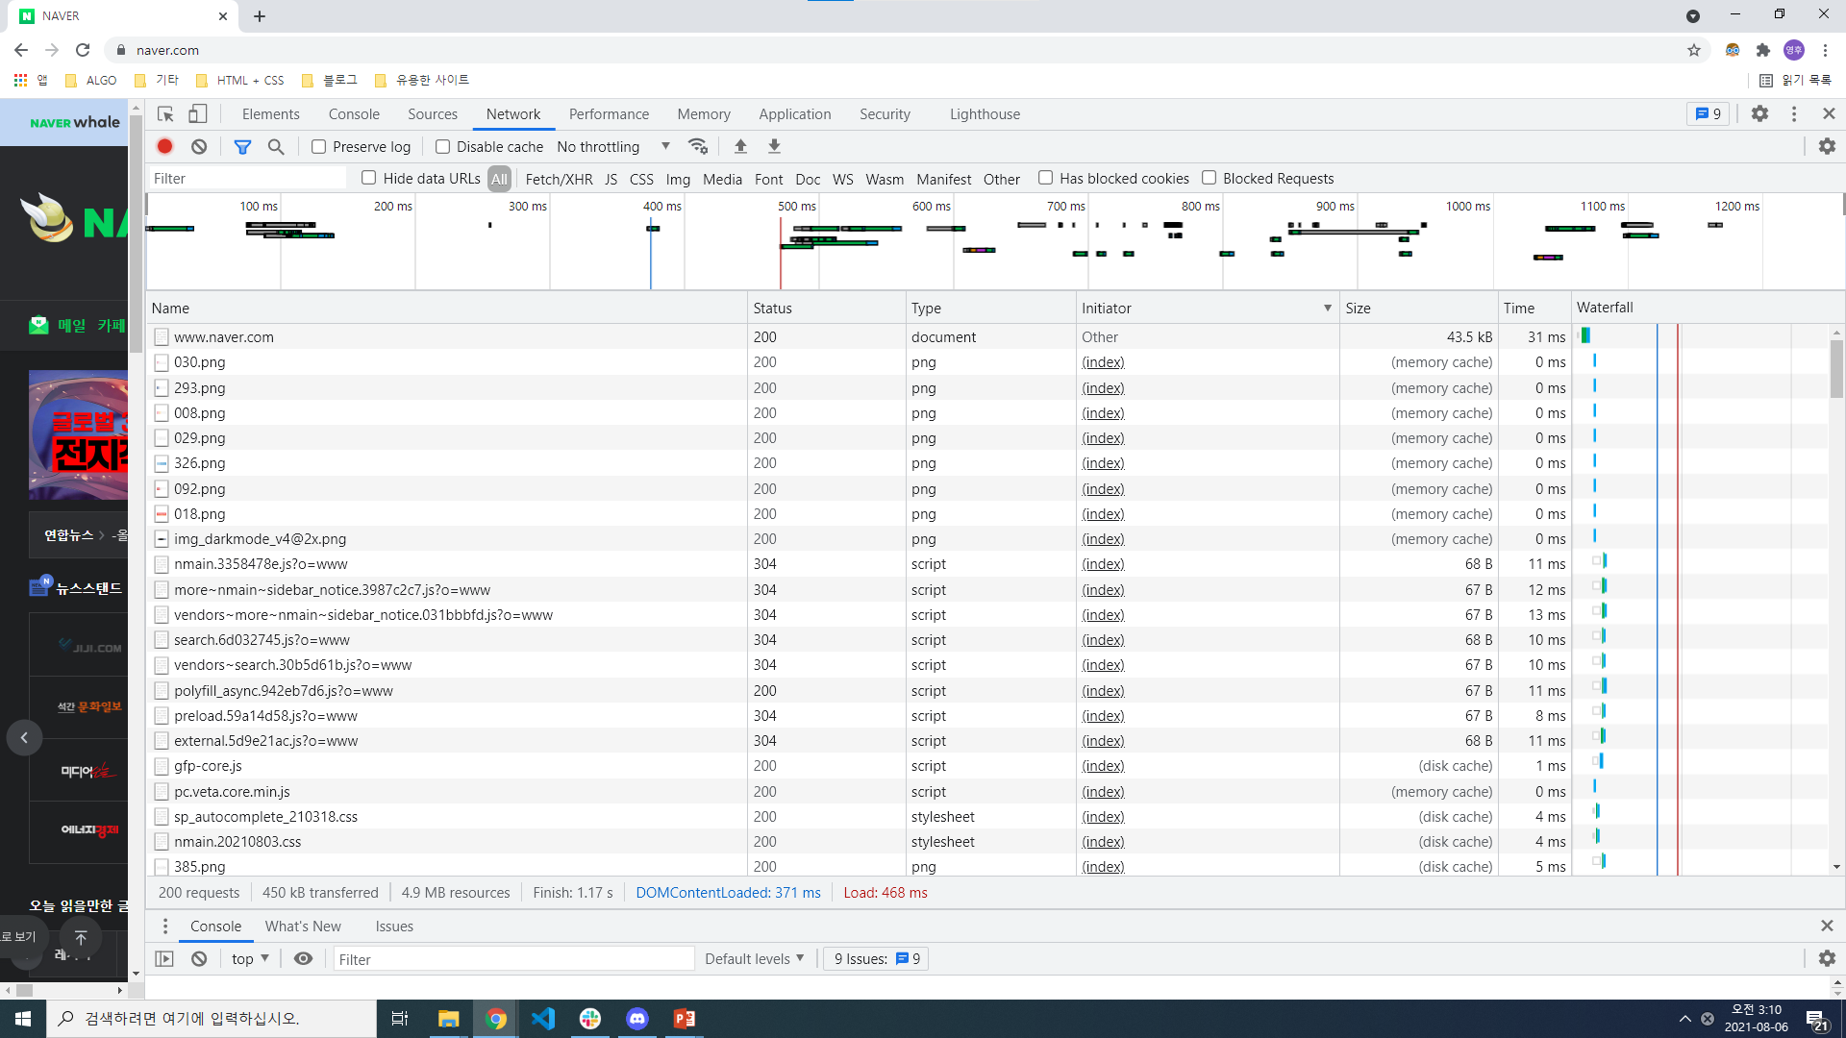
HTTP 개관
12412

Slide 18
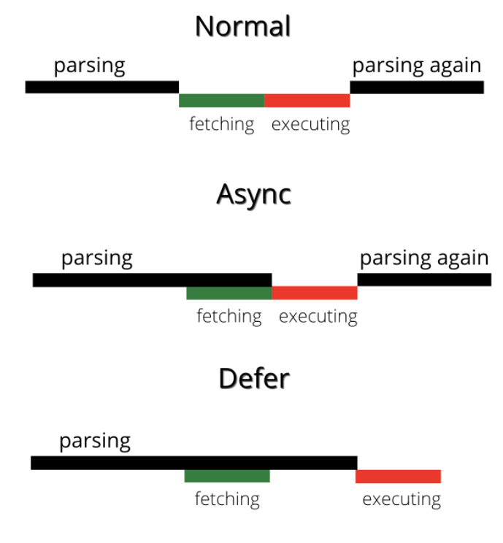
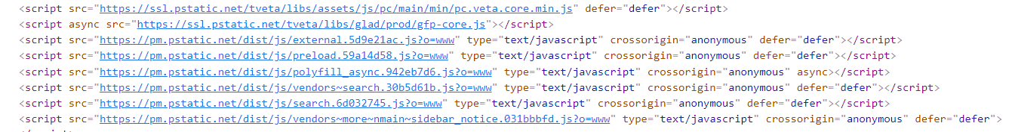
HTTP 개관
적색 원에서 DOMContentLoaded 이벤트 발생
12412
이미지출처
HTML 파싱 후(DOM 트리생성 후), DOMContentLoaded 이벤트 발생 ➔ 371ms
이미지까지 화면에 로드되는 시간 ➔ 468ms

Slide 19
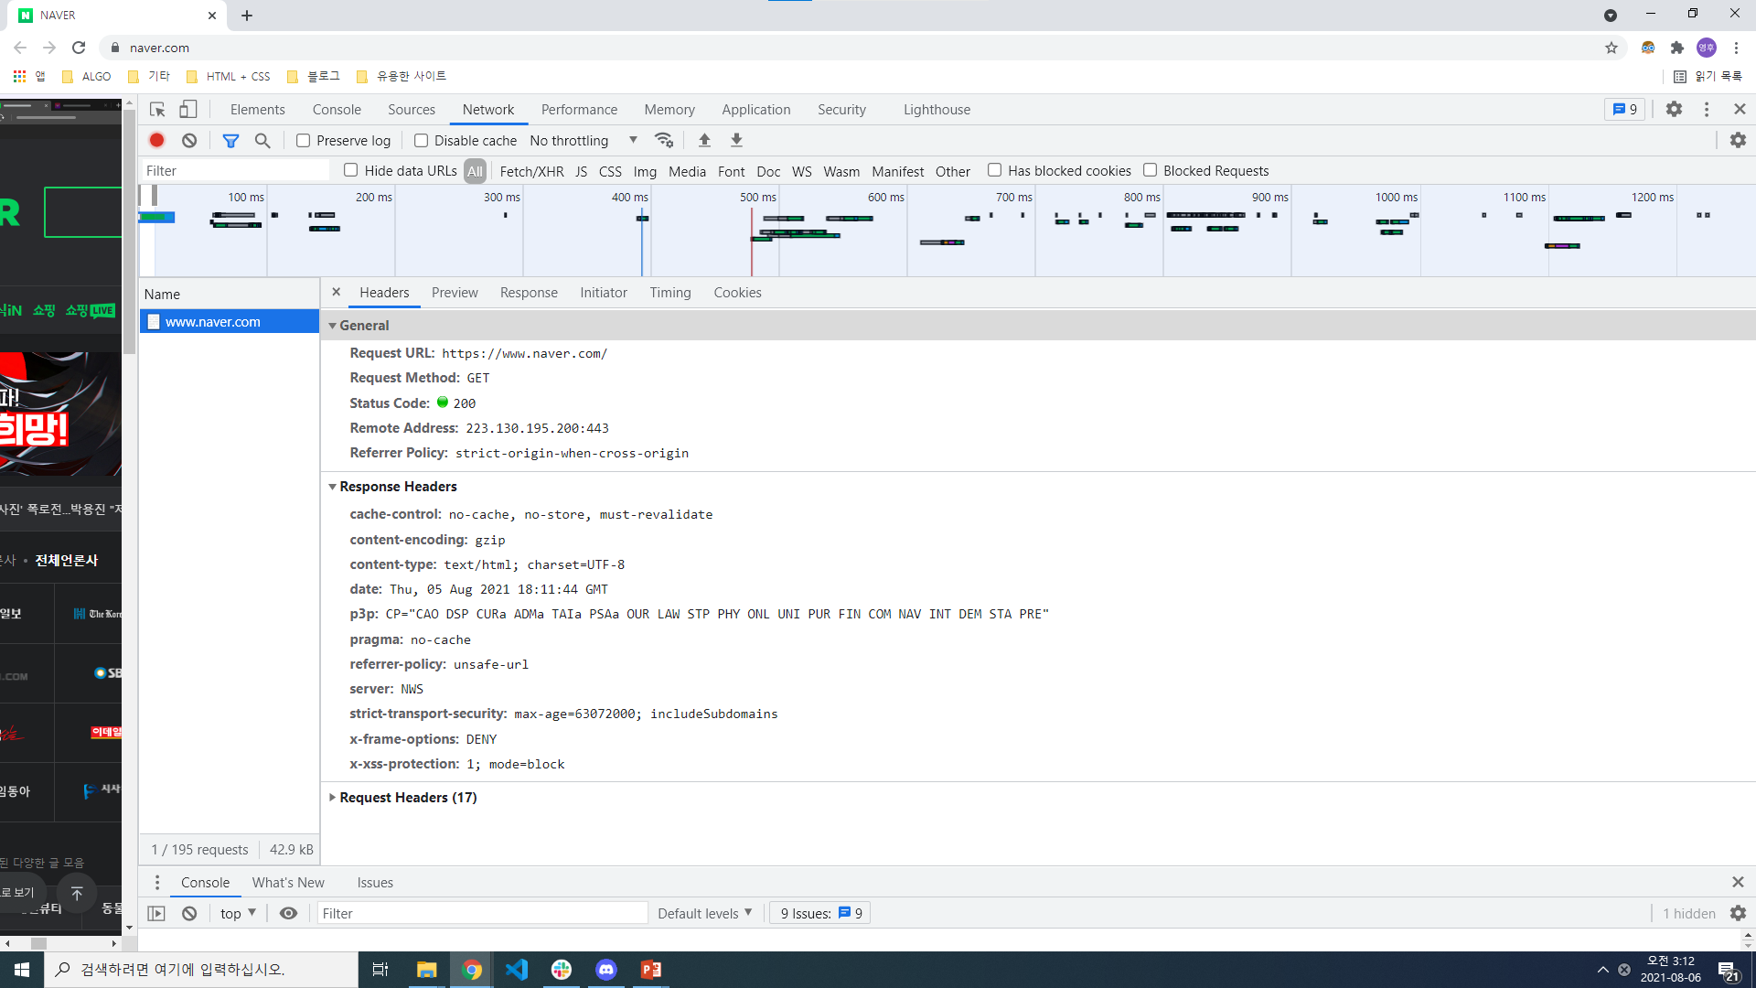

Slide 20

cache의 정의와 이점
웹 캐시는 자주 쓰이는 문서의 사본을 자동으로 보관
장점
1. 불필요한 데이터 전송
복수의 클라이언트가 한 페이지에 접근할때, 서버는 같은 문서를 클라이언트들에게 각각 한 번씩 전송하게 됨
이로 인해, (1) 대역폭을 잡아먹음 (2) 전송을 느리게 만듬 (3) 웹서버의 부하 증가 등의 단점이 발생.
캐시된 사본이 뒤 이은 요청들에 대한 응답으로 사용될 수 있기 때문에, 원 서버가 중복해서 트래픽을 주고받는 낭비가 줄어들게 됨.
※ Traffic: 웹 사이트 방문자에 의해서 받거나, 보내지는 데이터의 양
참고 트래픽과 대역폭 계산하기
1) 트래픽 계산
용량 * 사용자 수 * 개수 = 트래픽
예) 4GB 영화 * 10명 * 10개 = 400GB
2) 네트워크 대역폭 계산
(용량 * 사용자수 * 8(비트계산)) / 8 = bps
클라이언트
캐시
서버

Slide 21
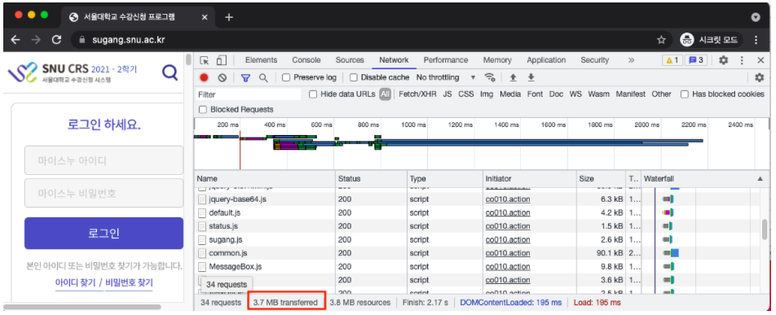
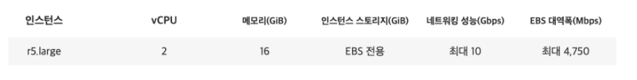
cache의 정의와 이점
참고 AWS EC2 스펙 기준으로, 서울대 수강신청 기간에 얼만큼의 대역폭이 필요할까?
서울대 재적학생 수 2만명 및 서울대 수강신청 메인 페이지 기준 3.7MB(4MB) 네트워크 전송
재학생들이 한 번씩 접속 한다는 가정 하에 트래픽량 계산
20,000명 * 4MB = 80,000MB = 80GB 트래픽 발생
10분 이내에 수강신청이 완료된다는 가정 하에 대역폭 계산
(20,000명 * 4MB * 8) / 10 * 60s = 1066Mbps = 1.066Gbps
참조

Slide 22
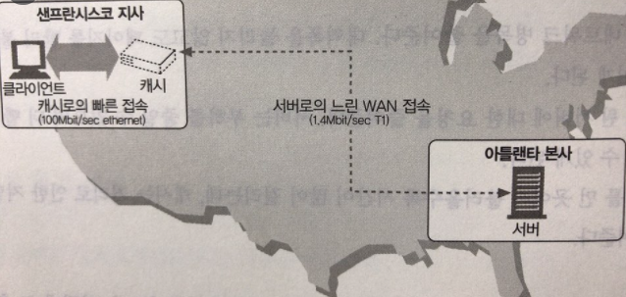
cache의 정의와 이점
2. 대역폭 병목
- 네트워크는 원격 서버보다 로컬 네트워크 클라이언트에 더 넓은 대역폭 제공
- 클라이언트들이 서버에 접근할 때의 속도는, 그 경로에 있는 가장 느린 네트워크의 속도와 같음

Slide 23
cache의 정의와 이점
3. 갑작스러운 요청 쇄도(Flash Crowds)
캐시는 갑작스러운 요청 쇄도(뉴스 속보, 스팸 메일 등으로 인한)에 대처하기 위해 중요
불필요한 트래픽 급증은, 네트워크와 웹 서버의 심각한 장애를 야기
예)
1998년 9월 11일, 케네스 스타가 클린턴 미 대통령에 대한 조사 내용이 담긴 ‘스타 보고서’가 인터넷에 공개된 날, 미 하원 웹 서버는 한 시간 동안 3백만 건이 넘는 요청을 받았고, 이는 평소에 50배.
CNN.com은 웹 서버가 평균 매초 50,000건이 넘는 요청을 받음.

Slide 24
cache의 정의와 이점
4. 거리로 인한 지연
- 빛의 속도(실제 신호는 빛 보다 느리다) 그 자체가 유의미한 지연을 유발
예)
(1)보스턴과 샌프란시스코 사이의 거리가 약 4,400km 빛의 속도(300,000km/s)로 왕복하기 위해서 30ms 소요.
(2)샌프란시스코 서버에 이미지 20개가 있을 때, 보스턴에 있는 클라이언트가 서버로 동시에 네 개의 커넥션을 열고, 이미지를 받아온다면, 빛의 속도로 인한 지연은 240ms
참고 브라우저가 도메인마다 연결 가능한 최대 TCP 개수
TCP connection
30ms
OK
웹페이지 가져오기
OK
그림1 가져오기
TCP connection
TCP connection
TCP connection
240ms
OK
OK
OK
OK
그림2 가져오기
그림3 가져오기
그림4 가져오기
그림5 가져오기
OK
OK
OK
OK

Slide 25
cache의 특징
적중과 부적중
- cache에서 원하는 데이터를 찾으면 cache hit
- cache에서 원하는 데이터가 없으면 cache miss
- hit / (hit + miss) = cache hit ratio
cache object
클라이언트
캐시
서버
(1) cache hit
server object
server object
클라이언트
캐시
서버
(2) cache miss
cache object
클라이언트
캐시
서버
(3) cache revalidation hit

Slide 26
추가 Reference
https://web-km.tistory.com/17

